Slide 1
Fisher's price by Sibrand Staessens & Sibren Polders
Initieel idee
Uitwerking
Demonstratie
Vragen

Slide 2
Initieel idee
Virtueel hengelspel
Ingooien a.h.v. accelerometer op top van stok
Inhalen met écht molentje a.h.v. twee lichtsensoren
3D-omgeving
Vissen combineren met dagdagelijkse activiteiten (bvb. TV kijken)
Gebruik van verschillende componenten (accelero-, lichtsensor, switch)

Slide 3
Fisher's price by Sibrand Staessens & Sibren Polders
Initieel idee
Uitwerking
Demonstratie
Vragen

Slide 4
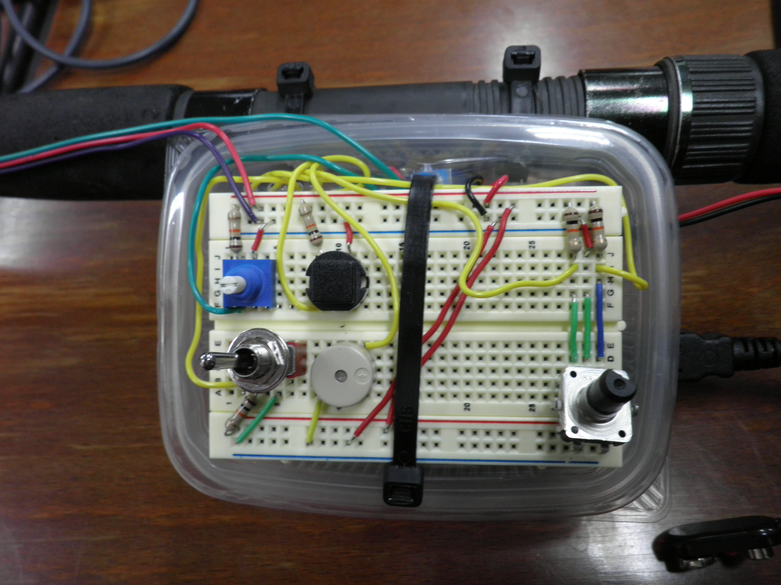
Uitwerking
Hardware:
Buzzer:
geactiveerd
door de PC
Switch:
vastzetten
van de lijn
Accelerometer: ingooien

Slide 5
Uitwerking
Hardware:
Encoder:
inhalen van
de lijn
Pushbutton:
reset
Potentiometer:
weerstand
vrijgeven lijn

Slide 6
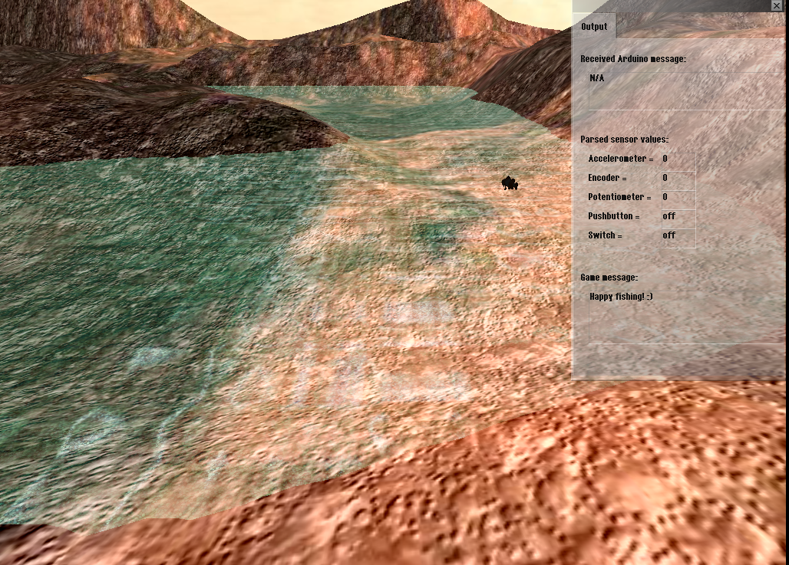
Uitwerking
Software:
Irrlicht:
3D-engine
Hungry fish AI
Linux-only
USB-controller

Slide 7
Fisher's price by Sibrand Staessens & Sibren Polders
Initieel idee
Uitwerking
Demonstratie
Vragen

Slide 8
Fisher's price by Sibrand Staessens & Sibren Polders
Initieel idee
Uitwerking
Demonstratie
Vragen

Slide 9
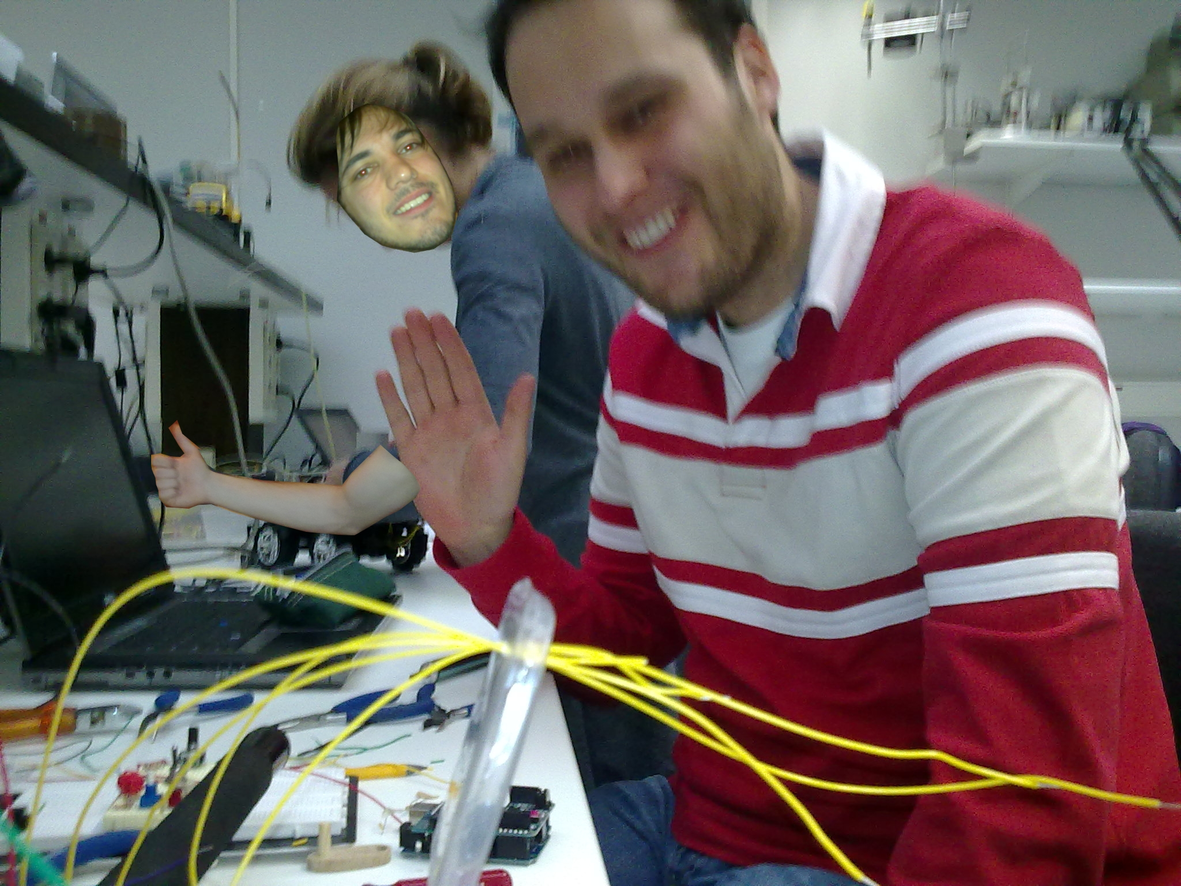
Vragen ?

